Slide 1


Luccas Sandes de Oliveira – RA:81723375
Murilo Shiguemori Martins – RA:81725466

Slide 2
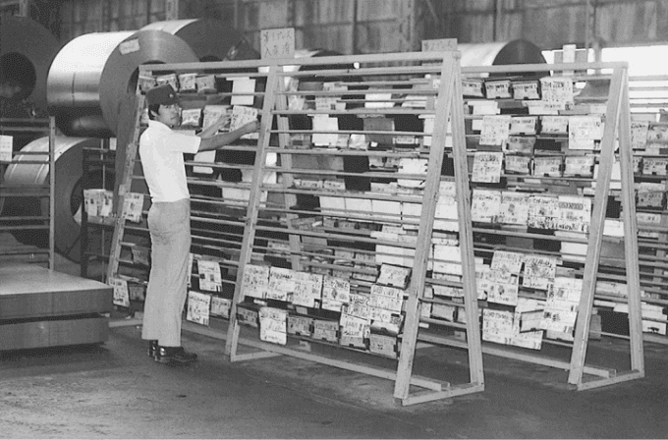
O que é a Metodologia /Framework?
O método Kanban foi concebido como um caminho alternativo à agilidade organizacional.
Ao invés de grandes mudanças, o Kanban propõe uma abordagem evolucionária, onde pequenas melhorias são integradas na prestação de um serviço ou desenvolvimento de um produto.

Slide 3

Para que é utilizado ?
Está ligado ao conceito japonês "just in time", ou seja, no momento certo, é um modelo que procura eliminar estoques, para agilizar a produção.
Permite um controle detalhado de produção com informações sobre quando, quanto e o que produzir.

Slide 4
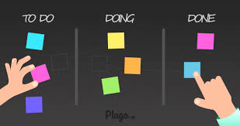
Qual é a Estrutura Apresentada ?
Um sistema Kanban é composto por um fluxo de valor, onde unidades de trabalho trafegam da esquerda para a direita.
Cada etapa do processo adiciona mais valor ao item, sendo que quando ele chega ao final do processo, ele está “concluído”.

Slide 5
Quais são os benefícios propostos?
Traz um maior dinamismo entre as pessoas;
Promove um ambiente de colaboração;
Cria independência;
Melhora a visualização dos problemas;
Otimiza o tempo;
O planejamento diário é mais eficaz.

Slide 6
Como aplicar na prática?
1. Equipe:
Pode ter uma resistência em relação a equipe, pelo fato dessa metodologia exigir muita transparência na equipe, mostrando quem produz e quem não produz. Mas se conversado com a equipe e todos aderirem, o uso dessa metodologia pode alavancar a produção.
2. Identificando Estágios do Trabalho:
Como por exemplo: "TO DO", "WIP(working in progress, que é o que a equipe está produzindo no momento)" e "DONE". Podendo ser adaptado para o que for de melhor entendimento para a equipe. Definir um tempo em que os cartões ficarão em cada coluna, fazendo assim um método em que todos possam produzir e não ficarem parados. Defina as classes dos itens, como 'requisito', 'defeito', 'melhoria', etc.

Slide 7
Como aplicar na prática?
3. Priorização:
Faça a priorização dos itens que são mais importantes para o projeto no momento, seguindo por exemplo, o princípio de Pareto(80/20). Manter um controle para que a equipe saiba sempre o que é prioridade no momento, assim evita que tenha entrega de algo inútil para o cliente, ou o cliente insatisfeito, metas não atingidas, o não ajuste de bugs, etc.
4. Medição e Melhoria Contínua:
Fazer um sisteminha que faça a medição do que foi feito até o momento e o que precisa fazer, assim a equipe consegue visualizar se precisa agilizar algo antes do termino do sprint, por exemplo. Faça também uma simulação de riscos com a equipe para deixá-los cientes do que pode acontecer no decorrer do projeto. E deixe claro para a equipe que o kanban montado no começo do projeto nunca ficará igual no final do mesmo, pois além de mudanças na prioridade, pode ser que tenha requisitos novos ou alguns deixem de existir e por isso a equipe precisa se adaptar.

Slide 8
Referências bibliográficas
https://www.significados.com.br/kanban/
https://outboundmarketing.com.br/scrum-e-kanban/
https://targetteal.com/pt/blog/metodo-kanban/
https://artia.com/blog/beneficios-do-kanban-para-equipes-de-ux/
https://www.devmedia.com.br/kanban-4-passos-para-implementar-em-uma-equipe/30218

Slide 9
Fim.

